Slide 1
BTS NDRC
EPREUVE E5 PARTIE ECRITE

Slide 2
Epreuve E5 – Partie écrite
Coef : 2
Durée : 3h

Slide 3
Epreuve E5 – Partie écrite
Le contexte :
Un CRC
Une grande entreprise nationale
Une PME
…
À partir du moment où il existe une relation client à distance et une stratégie digitale

Slide 4
E5 Partie écrite
A priori 2 dossiers, moins de 10 questions
Référentiel : tout le référentiel de Bloc 2 :
Gestion de la relation client à distance,
Gestion de la e-relation
Gestion de la vente en e-commerce
+ CEJM Appliquée

Slide 5
E5 – Partie écrite
Trois types de question :
Questions d’analyse, de justification de choix , de proposition d’action…
Question de production : écrire un e-mail, un article, une newsletter, un argumentaire téléphonique…
Questions quantitatives : cf. savoirs associés

Slide 6
E5 – Partie écrite
Savoirs associés utiles pour traiter les questions quantitatives :
- Pilotage et évaluation de la performance collective et individuelle (objectifs, indicateurs d’évaluation, tableau de bord…)
- Mesure et représentation de la performance commerciale individuelle et collective
- Mesure et représentation des ratios de la relation client à distance
- Mesure et représentation du trafic sur le site de e-commerce
- Statistiques et mesures d’audience

Slide 7
E5 – Partie écrite
LA REFLEXION COMMERCIALE STRUCTUREE :
Une question
Qui découle logiquement du cas traité précédemment
A laquelle il faut répondre en 30 lignes maximum
De manière structurée
En s’appuyant sur ses connaissances personnelles et
En s’aidant du cas proposé.

Slide 8
E5 – Partie écrite
LA REFLEXION COMMERCIALE STRUCTUREE : EVALUATION
10 points = ¼ de la note
Evaluation par profil :
Les idées sont organisées avec une logique d’ensemble
Le nombre d’idées émises permet de répondre à la question
Les idées mobilisent des savoirs
Le sujet est réinvesti pour la construction des idées
Les idées témoignent d’une prise de distance par rapport au sujet
L’idée est exprimée clairement
L’idée est justifiée
L’idée est illustrée

Slide 9
E5 – Partie écrite
Exemples de sujet de réflexion commerciale structurée
Compétences | Questions possibles
Maîtriser la relation client omnicanale | En quoi la mise en œuvre d’une relation client omnicanale permet d’améliorer la fidélisation ?
Apprécier la performance commerciale à partir d’indicateurs d’activités | Comment évaluer efficacement la performance commerciale relative à la relation client à distance ?
Encadrer et animer une équipe de téléacteurs | Pourquoi externaliser le service de relation client à distance ?
Produire, publier et assurer la visibilité des contenus digitaux | Comment la qualité des contenus digitaux produits peut impacter l’efficacité de la prospection?
Impulser, entretenir et réguler une dynamique e-relationnelle | Comment la mise en place d’une dynamique e-relationnelle peut être un complément au commerce physique ?
Faciliter et sécuriser la relation commerciale | Quelles contraintes juridiques, technologiques et commerciales sont à prendre en compte pour le développement de la relation client en e-commerce ?

Slide 10
E5 – Partie écrite
Evaluation de la forme :
Au sein des questions de production d’écrits professionnels destinés à des clients/prospects/internautes…
Bonus : 2 points pour une présentation professionnelle de la copie

Slide 11
E5 – Partie écrite Gestion du temps!

Slide 12
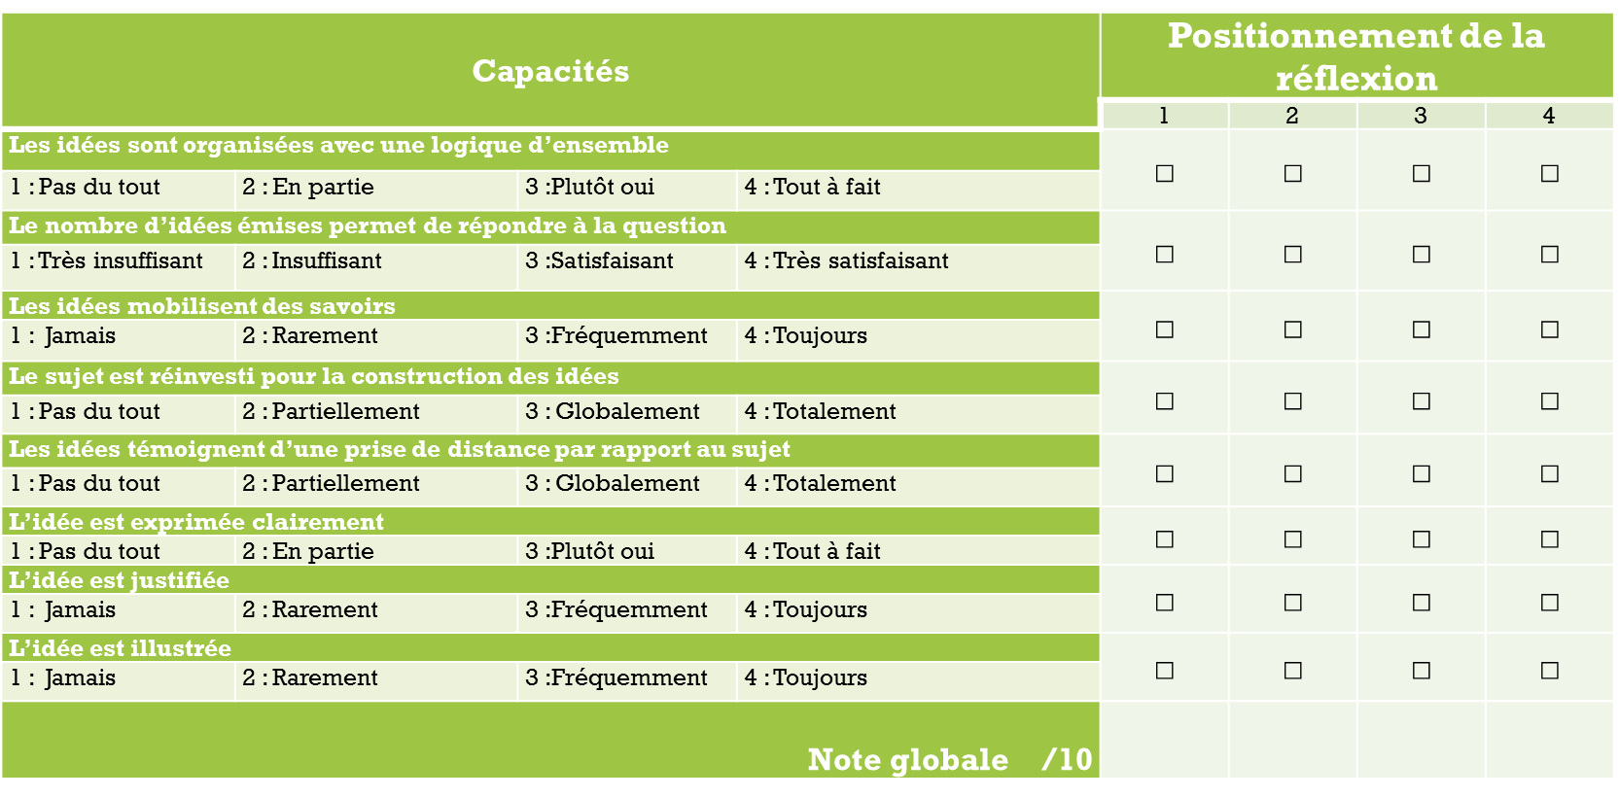
Grille d’aide à l’évaluation de la réflexion commerciale structurée – Evaluation par profil

